Slide 1

Rozróżnianie kotłów na paliwa stałe pod kątem wymagań uchwały antysmogowej dla województwa wielkopolskiego
dr inż. Katarzyna Matuszek
Notes:
Przy tworzeniu nowego slajdu używamy funkcji „nowy slad” (druga ikona po lewej na wstędze Narzędzia główne).
Jeżeli przeklejamy zawartości z innych prezentacji wskazane jest by nie przenosić całych slajdów lecz tylko ich zawartość na stworzony nowy slajd. Przy kopiowaniu całego slajdu ze starej prezentacji kopiują się również jego wzorce co prowadzi do nakładania się treści z różnych wzorców w tworzonej prezentacji.
Aby zmienić liczbę całkowitą slajdów wyświetlaną w stopce slajdu należy po zakończeniu prezentacji wejść do menu WIDOK -> WZORZEC SLAJDÓW i wstawić odpowiednią liczbę w układy używane w prezentacji (po najechaniu myszą na poszczególne układy po lewej stronie pojawia się w dymku informacja czy dany układ jest używany) a następnie kliknąć ZAMKNIJ WIDOK WZORCA i sprawdzić.

Slide 2
Plan prezentacji
Aspekty techniczne budowy i funkcjonowania kotłów oraz ogrzewaczy pomieszczeń (m.in. konstrukcji) z uwzględnieniem poszczególnych grup, o których mowa w uchwałach antysmogowych (np. tzw. kopciuchy, kotły 4 i 5 klasy i spełniające wymagania ekoprojektu).
Przykłady nieprawidłowej eksploatacji kotłów, złych nawyków, w także praktyk w tym zakresie.

Slide 3
Urządzenia grzewcze - podział
Urządzenie grzewcze - rodzaje Uchwały* | Akty legislacyjne i normatywne
Kotły §2 pkt. 1a | Rozporządzenie Ministra Rozwoju i Finansów z dn. 01.08.2017 r. w sprawie wymagań dla kotłów na paliwa stałe z późn. zm. Rozporządzenie Komisji (UE) 2015/1189 z dn. 28.04.2015 r. w sprawie wykonania dyrektywy Parlamentu Europejskiego i Rady 2009/125/WE w odniesieniu do wymogów dotyczących ekoprojektu dla kotłów na paliwo stale Norma PN-EN 303-5 Kotły grzewcze. Część 5: Kotły grzewcze na paliwa stałe z ręcznym i automatycznym zasypem paliwa o mocy nominalnej do 500 kW. Terminologia, wymagania, badania i oznakowanie. Rozporządzenie Delegowane Komisji (UE) 2015/1187 z dn. 27.04.2015 r. uzupełniającego dyrektywę Parlamentu Europejskiego i Rady 2010/30/UE w odniesieniu do etykiet efektywności energetycznej dla kotłów na paliwa stałe i zestawów zawierających kocioł na paliwo stałe, ogrzewacze dodatkowe, regulatory temperatury i urządzenia słoneczne
Miejscowe ogrzewacze pomieszczeń §2 pkt. 1b | Rozporządzenie Komisji (UE) 2015/1185 z dn. 24.04.2015 r. w sprawie wykonania dyrektywy Parlamentu Europejskiego i Rady 2009/125/WE w odniesieniu do wymogów dotyczących ekoprojektu dla miejscowych ogrzewaczy pomieszczeń na paliwo stale Normy odpowiednie dla danego typu ogrzewacza Rozporządzenie Delegowane Komisji (UE) 2015/1186 z dn. 24.04.2015 r. uzupełniającego dyrektywę Parlamentu Europejskiego i Rady 2010/30/UE w odniesieniu do etykietowania energetycznego miejscowych ogrzewaczy pomieszczeń
*) Uchwały Sejmiku Województwa w sprawie wprowadzenie na obszarze województwa wielkopolskiego ograniczeń lub zakazów
w zakresie eksploatacji instalacji, w których następuje spalanie paliw

Slide 4
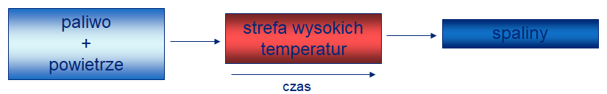


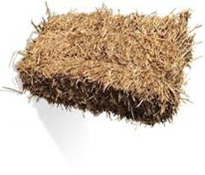
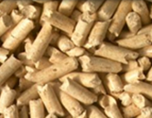
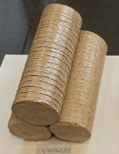
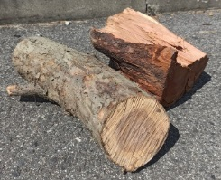
Proces spalania
C + O₂ -> CO₂
H₂ + 0,5O₂ -> H₂O
Zawartość węgla c: 65 - 75 %
Zawartość wodoru h: 4 – 6 %
Wartość opałowa: 23 – 30 MJ/kg
Zawartość węgla c: 35 - 45 %
Zawartość wodoru h: 4 – 7 %
Wartość opałowa: 10 – 19 MJ/kg

Slide 5
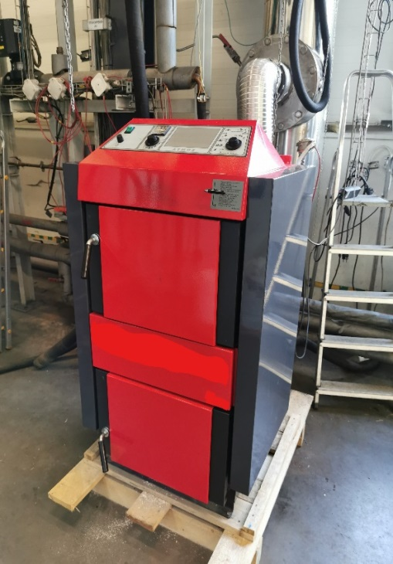
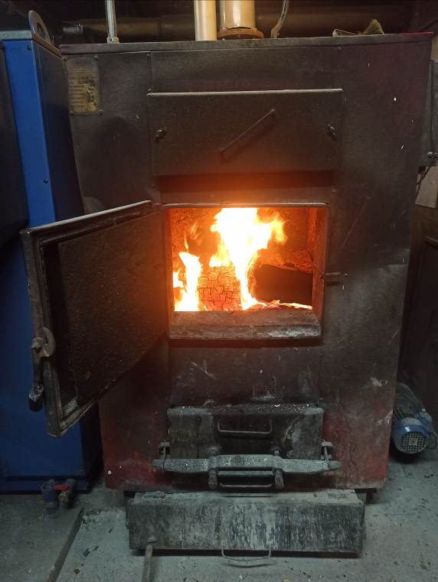
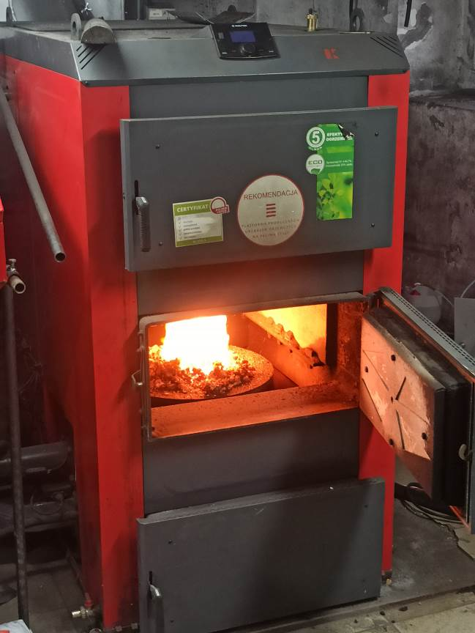
Kotły c.o.

Slide 6
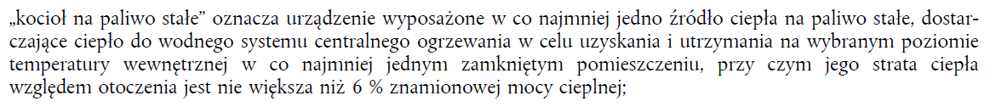
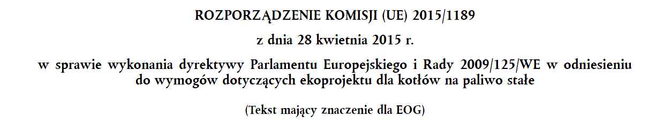
Kotły c.o. – definicja

Slide 7
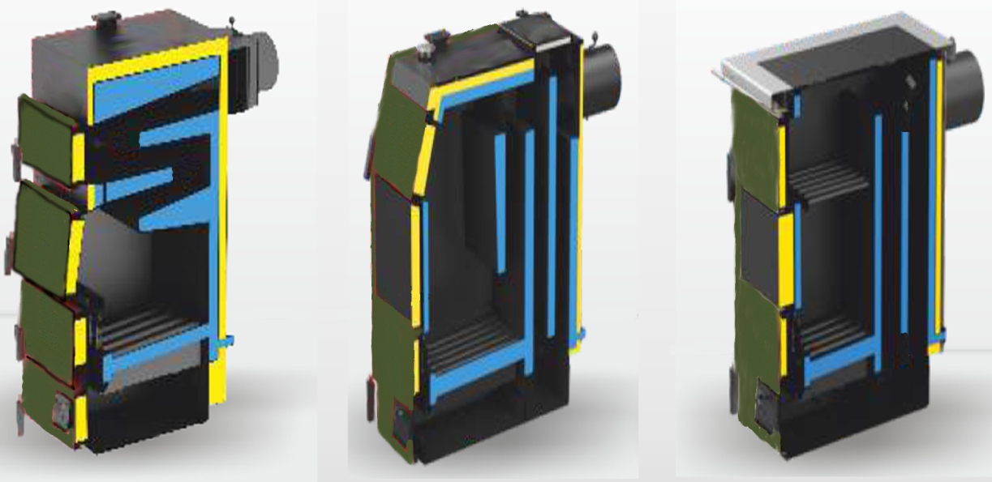
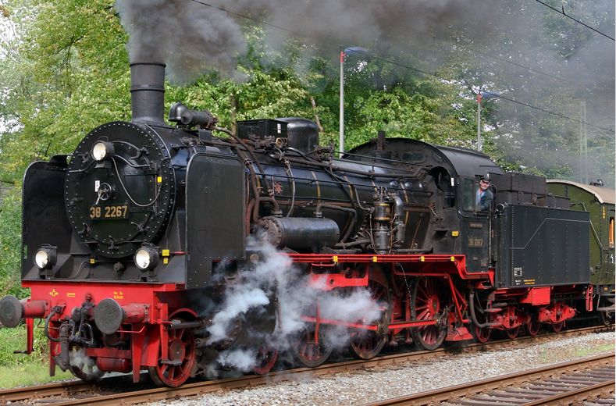
Kotły c.o. z ręcznym zasypem paliwa

Slide 8
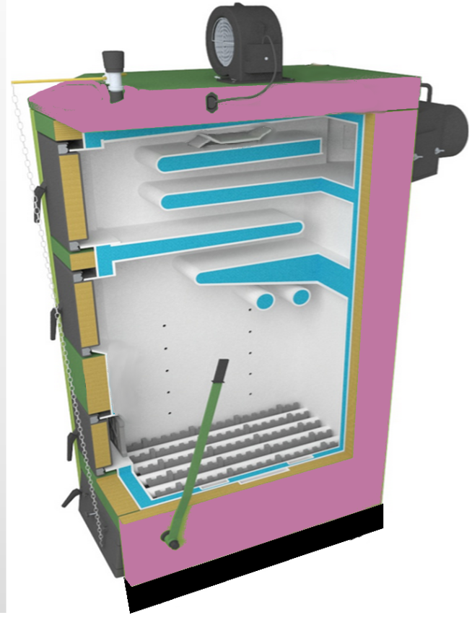
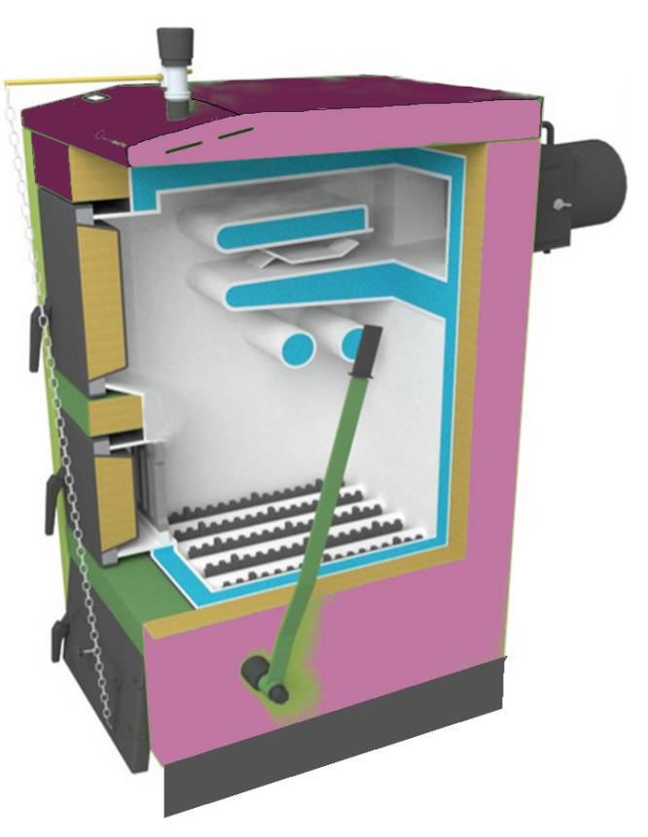
Kotły c.o. z ręcznym zasypem paliwa c.d.
Przykład konstrukcji kotłów c.o. z przeznaczeniem do różnego sposobu prowadzenia procesu spalania (od góry i tradycyjnie „na żar”) na podstawie kotłów c.o. Zakładu Metalowo-Kotlarskiego SAS; http://www.sas.busko.pl
konstrukcja przystosowana
do „górnego spalania”
konstrukcja o przeznaczeniu do spalania sposobem tradycyjnym

Slide 9
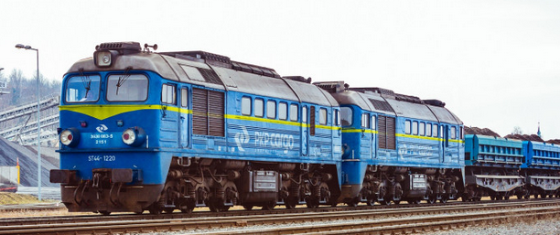
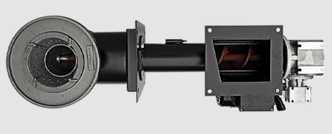
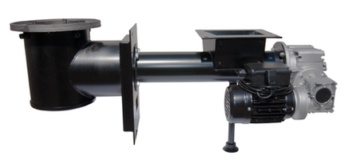
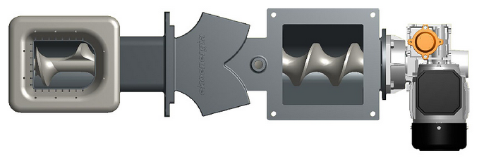
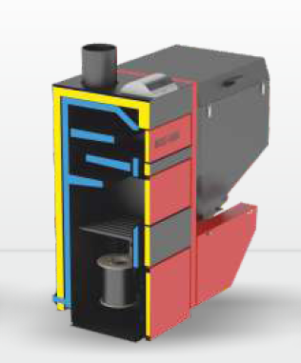
Kotły c.o. z automatycznym zasypem paliwa - rodzaje

Slide 10
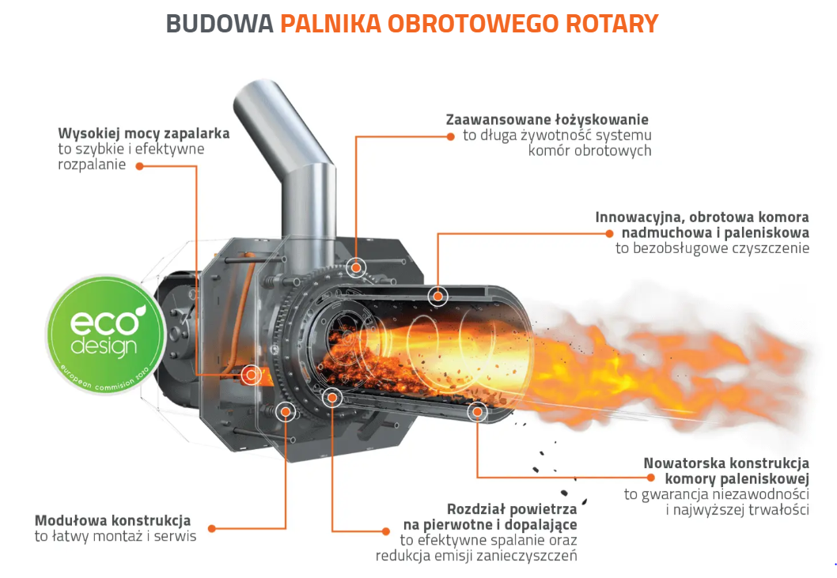
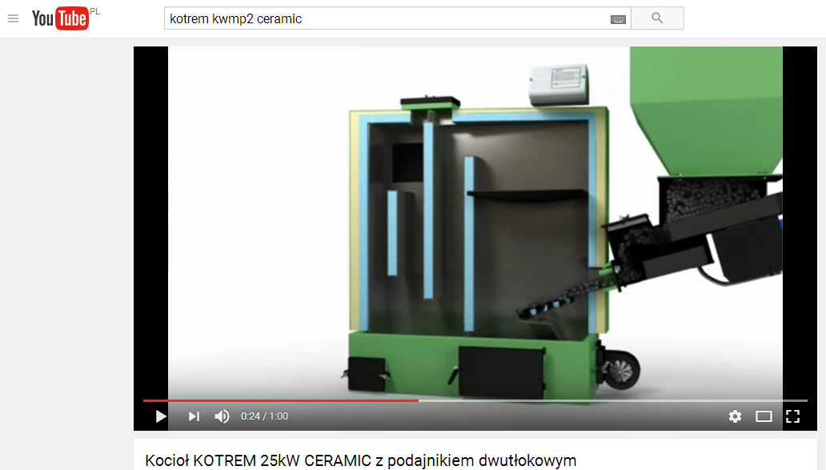
Kotły c.o. z automatycznym zasypem paliwa– rodzaje c.d.
https://kipi.pl/produkty/palniki-na-pellet/palniki-obrotowe-rotary/

Slide 11
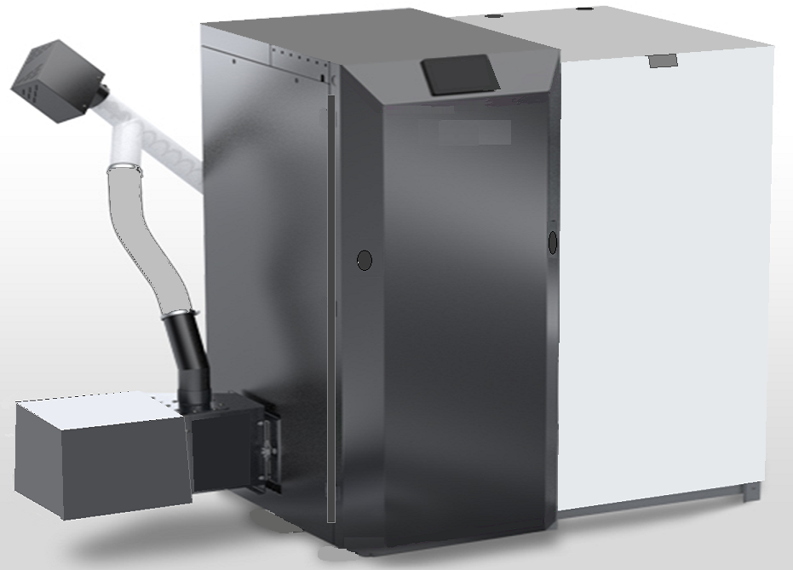
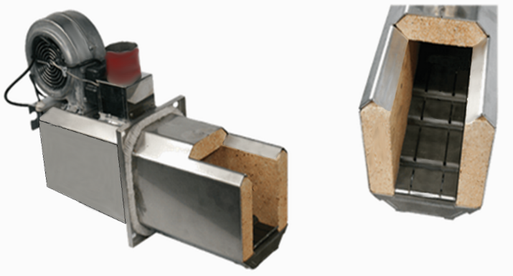
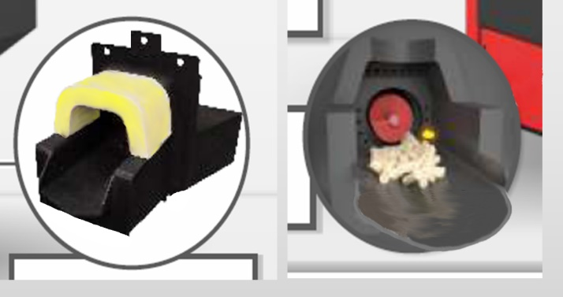
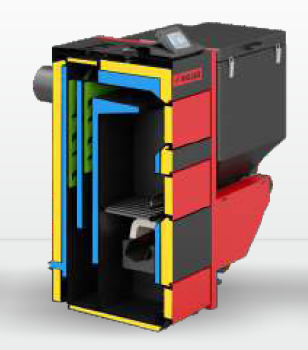
Kotły c.o. z automatycznym zasypem paliwa– rodzaje c.d.

Slide 12
Kotły c.o. – efektywność energetyczna (etykietyzacja)
Od 1.04.2017r. istnieje wymóg rozporządzenia:
ROZPORZĄDZENIE DELEGOWANE KOMISJI (UE) 2015/1187 z dnia 27 kwietnia 2015 r. uzupełniające dyrektywę Parlamentu Europejskiego i Rady 2010/30/UE w odniesieniu do etykiet efektywności energetycznej dla kotłów na paliwo stałe i zestawów zawierających kocioł na paliwo stałe, ogrzewacze dodatkowe, regulatory temperatury i urządzenia słoneczne.
Generalnie, dla urządzeń grzewczych, rozporządzenie to wprowadza konieczność zamieszczania etykiety z oznaczeniem np. A+, A, B (podobnie jak dla pralki czy lodówki).

Slide 13
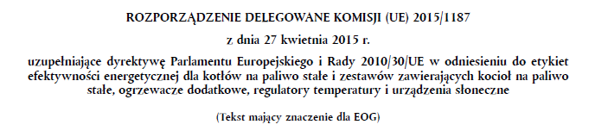
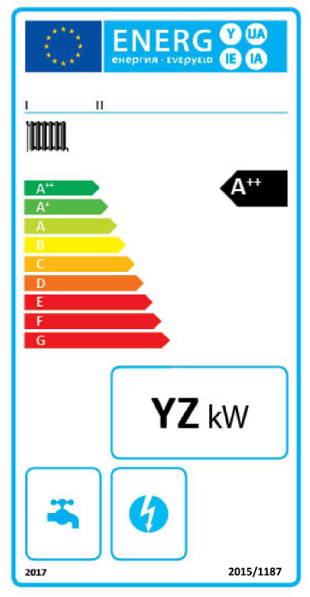
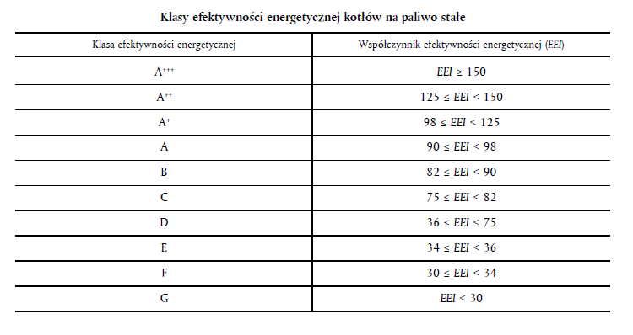
Kotły c.o. – efektywność energetyczna (etykietyzacja) c.d.

Slide 14
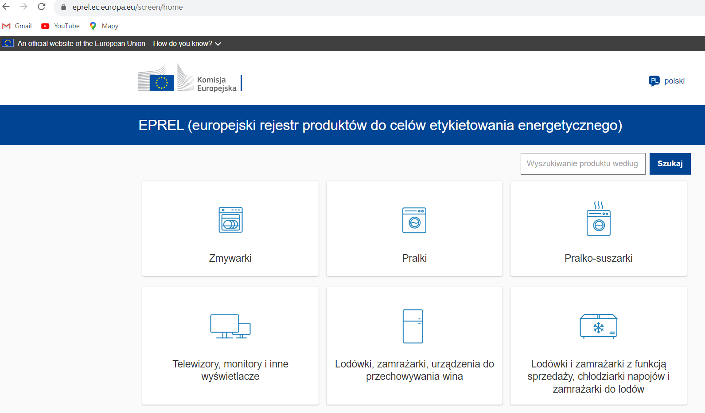
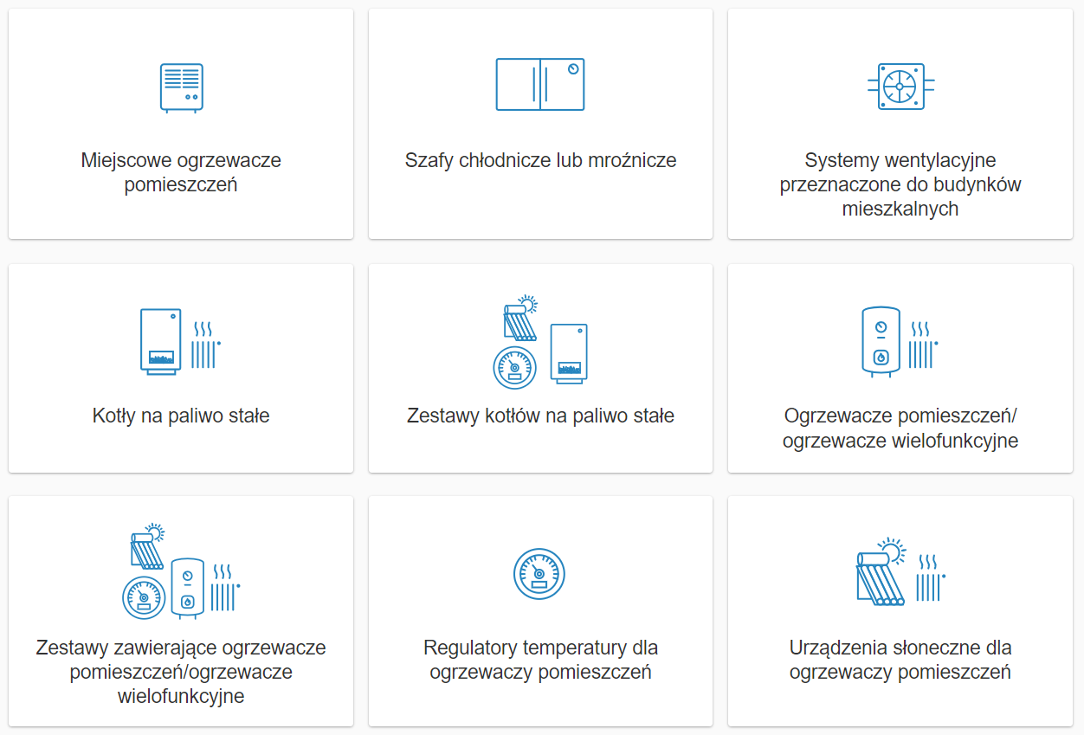
Baza EPREL

Slide 15
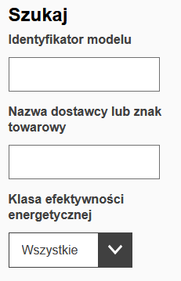

Kotły c.o. – baza EPREL
W sieci internetowej na stronach Komisji Europejskiej powstał „europejski rejestr produktów do celów etykietowania energetycznego” EPREL. Jeśli więc chcemy sprawdzić konkretny model kotła c.o., wchodzimy na stronę:
https://eprel.ec.europa.eu/screen/product/solidfuelboilers

Slide 16
Kotły c.o. – tabliczka znamionowa wymagania wg PN-EN 303-5:2012 i nowszych wydań
Pkt. 7 - każdy kocioł powinien być zaopatrzony w tabliczkę znamionową, która powinna być napisana w języku kraju, w którym kocioł zostanie zainstalowany i umieszczona w dostępnym miejscu.
Powinna zawierać co najmniej następujące informacje:
- nazwę i adres firmy producenta i ewentualnie znak firmowy producenta,
- znak handlowy, pod którym kocioł grzewczy jest sprzedawany i typ kotła,
- numer seryjny i rok budowy (dopuszczalne jest stosowanie kodu ustalonego przez producenta),
- nominalną moc cieplną lub zakres mocy cieplnej, w kW, dla każdego rodzaju paliwa,
- klasę kotła dla każdego rodzaju paliwa,
- maksymalne dopuszczalne ciśnienie robocze, w barach,
- maksymalną dopuszczalną temperaturę roboczą, w ºC,
- pojemność wodną, w l,
- zasilanie elektryczne (V, Hz, A) i pobór mocy, w W,
- klasę paliwa według Rozdziału 1, a w przypadku paliwa klasy E, rodzaj paliwa do badań.
Tabliczka powinna być wykonana z odpowiednio trwałego materiału i z trwałymi napisami. Napisy powinny być odporne na ścieranie. W normalnych warunkach użytkowania tabliczka nie powinna się odbarwiać w stopniu utrudniającym odczytanie danych.
Tabliczki samoprzylepne nie powinny odklejać się pod wpływem wilgoci i temperatury.

Slide 17

Kotły c.o. – norma vs. prawo
Emisja sezonowa E_{s} (CO, OGC, pył, NO_{x})
E_{s,p} - emisja przy obciążeniu częściowym
E_{s,n} - emisja przy obciążeniu nominalnym

Slide 18
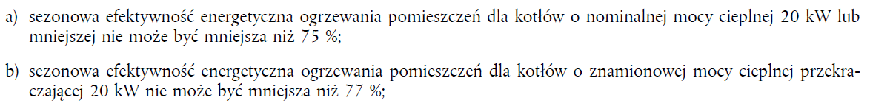
Różnice pomiędzy kotłami c.o. pozaklasowymi, klasowymi i spełniającymi wymagania ekoprojektu
Emisja sezonowa E_{s} (CO, OGC, pył, NO_{x})
E_{s,p} - emisja przy obciążeniu częściowym
E_{s,n} - emisja przy obciążeniu nominalnym
20 mg/m³
^{przy 10% O}₂
dla Biomasy
Moc minimalna, pył = 35 mg/Nm3
Moc nominalna, pył = 45 mg/Nm3
Es = (85%x35) + (15%x45) = 29,75 + 6,75 = 36,5 mg/Nm3

Slide 19
Kotły c.o. – skutki nieprawidłowej eksploatacji
Kotły c.o. pozaklasowe i tradycyjne, z ręcznym zasypem paliwa podczas nieprawidłowej eksploatacji
W trakcie inicjacji procesu spalania lub dorzucaniu na żar kolejnych porcji paliwa stężenie CO w spalinach dochodzi do poziomu 25.000 mg/m³, a i wyższe stężenia nie są rzadkością.
Dobrze eksploatowane kotły c.o. z ręcznym zasypem węgla emitują około 0,5 kg pyłu na dobę. Eksploatowane niepoprawnie, czy z wykorzystaniem „trudnych paliw” (muł, flotokoncentrat) nawet 2,5 kg pyłu na dobę.
Kotły c.o. „klasowe” z automatycznym podawaniem paliwa
Podczas spalania węgla kamiennego (współprądowa organizacja procesu spalania) zazwyczaj nie emitują więcej CO niż 200 mg/m³, a kotły zasilane pelletami drzewnymi często nie przekraczają stężeń CO rzędu 50 mg/m³.
Z najlepszych kotłów c.o. z automatycznym zasypem paliwa, przy dotrzymaniu komfortu cieplnego, dobowa emisja pyłu wynosi około 0,04 kg, a można ją jeszcze zredukować do nawet 0,01 kg poprzez zastosowanie elektrofiltru.

Slide 20
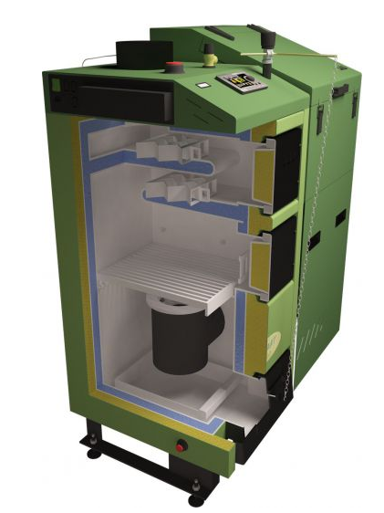
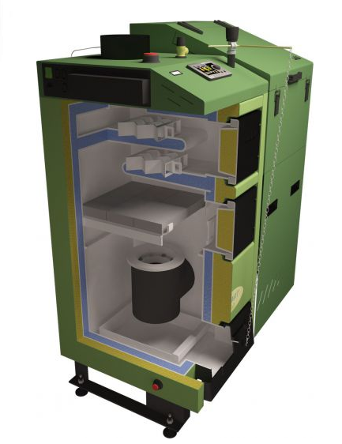
Kotły c.o. – skutki nieprawidłowej eksploatacji c.d.

Slide 21
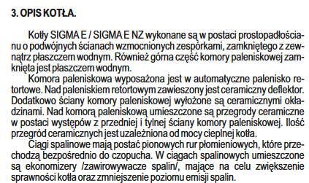
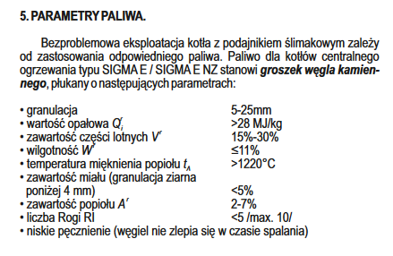
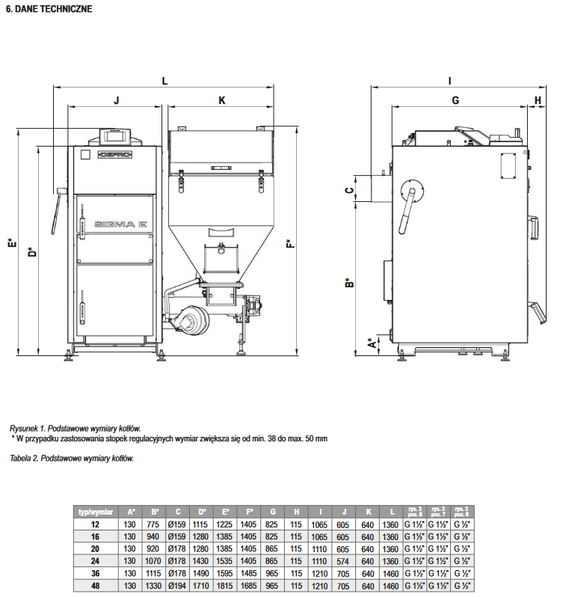
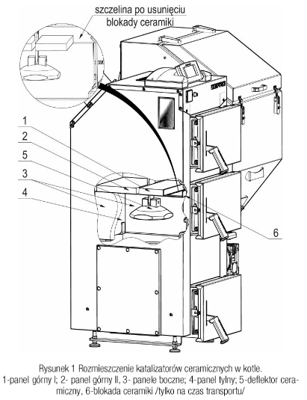
Dokumentacja techniczna urządzenia

Slide 22
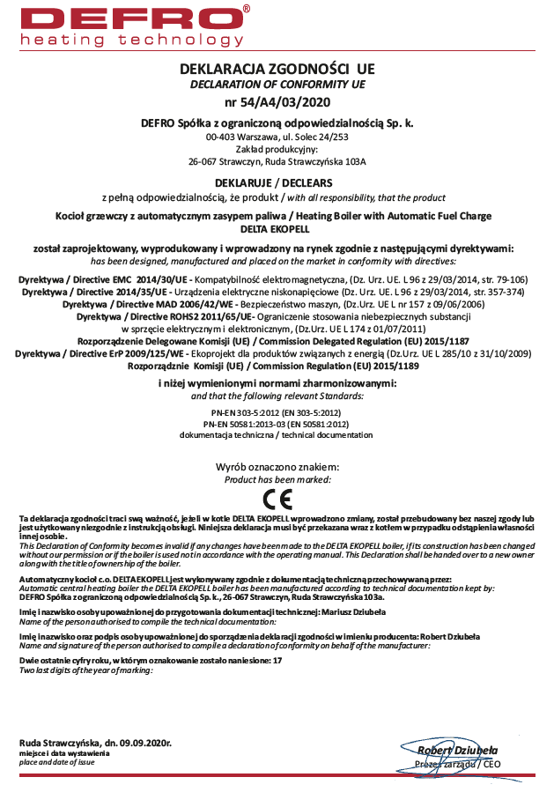
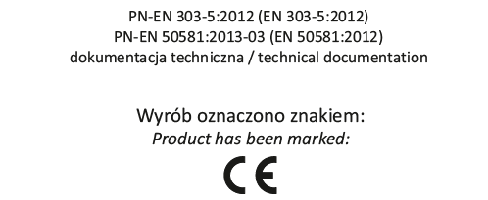
Przykładowa deklaracja CE dla kotła c.o.
https://www.defro.pl/p,171,delta-ekopell.html?idk=32

Slide 23
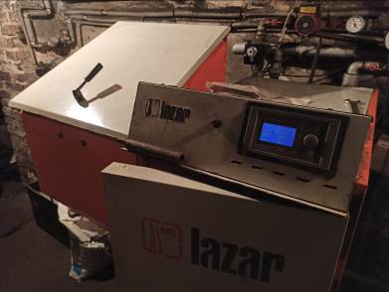
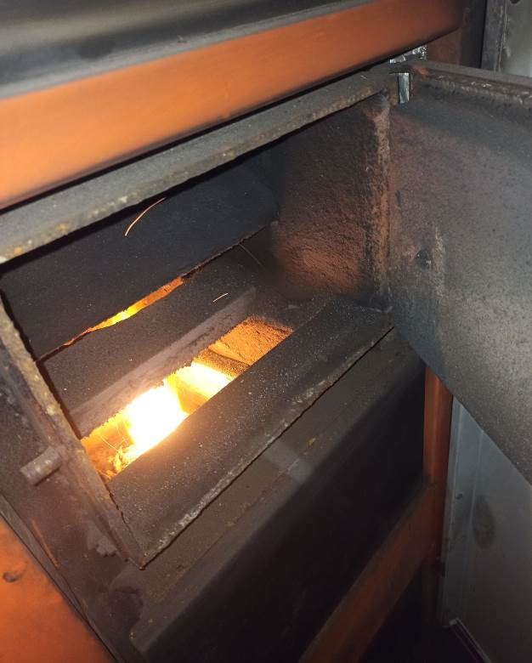

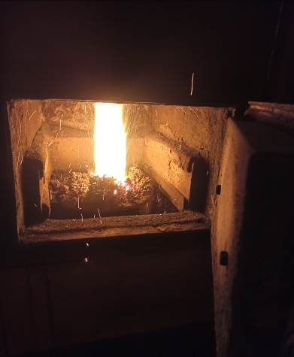
Kotły c.o. – skutki nieprawidłowej eksploatacji c.d.

Slide 24
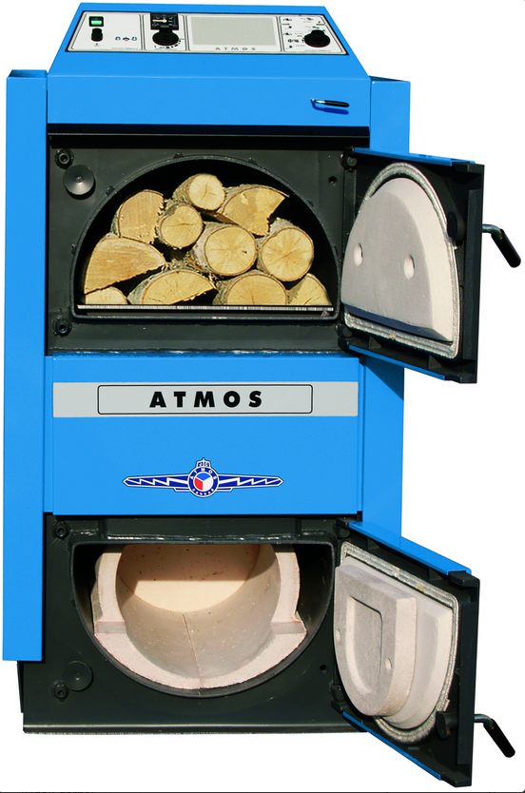
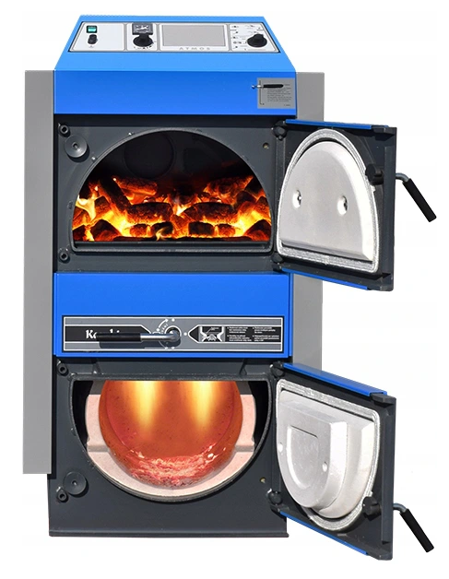
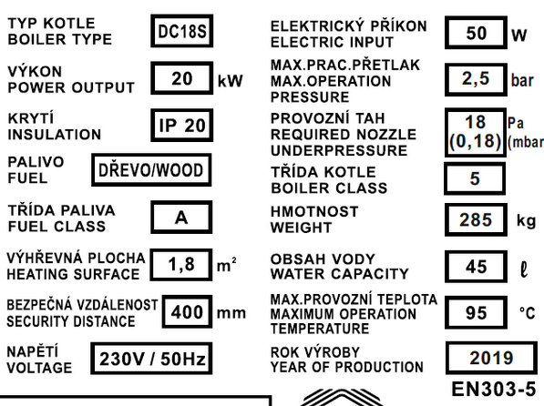
Kotły c.o. – skutki nieprawidłowej eksploatacji c.d.

Slide 25
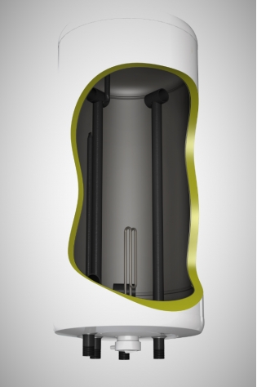
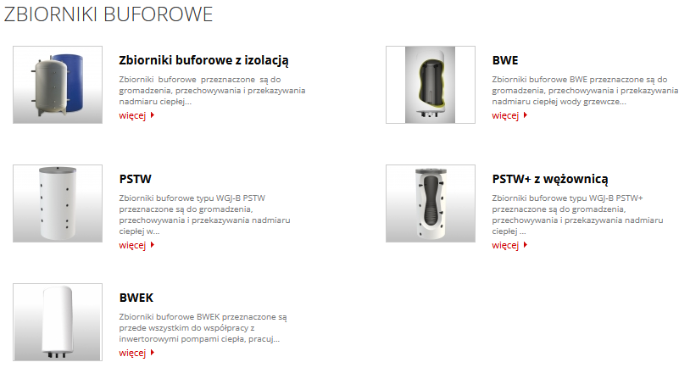
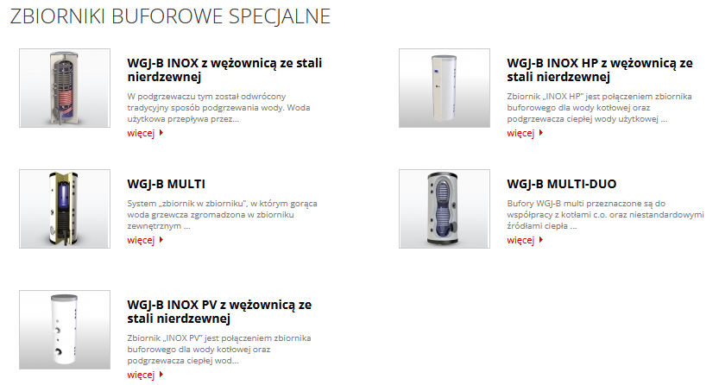
Zasobnik ciepła
https://elektromet.pl/pl/technika-grzewcza/oferta/3/wymienniki-i-bufory

Slide 26
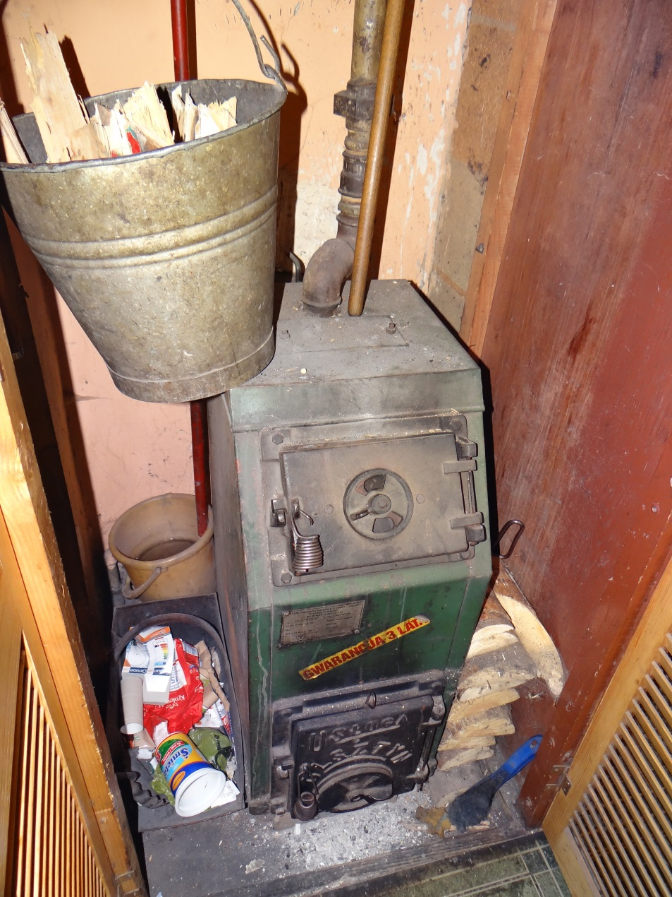


Kotły c.o. – skutki nieprawidłowej eksploatacji c.d.

Slide 27
Podstawowe wymagania techniczne związane z odzyskiem energii z odpadów
odpowiednia temperatura procesu (850 lub 1100ºC
w zależności od zawartości chloru) i odpowiedni czas przebywania spalin w obszarze tej temperatury (co najmniej 2 sek.),
wysoki stopień dopalenia żużli
i popiołów paleniskowych (całk. zaw. węgla organicznego <3% lub udział części palnych < 5%)
obowiązek prowadzenia rozszerzonego monitoringu emisyjnego
obowiązek dotrzymywania podwyższonych standardów emisyjnych.
Rozporządzenie Ministra Rozwoju
z 21 stycznia 2016 r.
w sprawie wymagań dotyczących prowadzenia procesu termicznego przekształcania odpadów oraz sposobów postępowania z odpadami powstałymi w wyniku tego procesu
(Dz. U. 2016, poz. 108)
Rozporządzenie Ministra Klimatu i Środowiska
z dnia 7 września 2021 r. w sprawie wymagań
w zakresie prowadzenia pomiarów wielkości emisji
(Dz. U. 2021, poz. 1710)
Rozporządzenie Ministra Klimatu z dnia 24 września 2020 r.
w sprawie standardów emisyjnych dla niektórych rodzajów instalacji, źródeł spalania paliw oraz urządzeń spalania lub współspalania odpadów
(Dz. U. 2020, poz. 1860)

Slide 28









Spalanie odpadów komunalnych w skali przemysłowej
– instalacje w Polsce (stan na rok 2022)
Kraków, 220 000 Mg/rok
Warszawa, 40 000/305 000 Mg/rok
Szczecin, 150 000 Mg/rok
Bydgoszcz, 180 000 Mg/rok
Rzeszów, 100 000 Mg/rok
Poznań, 210 000 Mg/rok
Konin, 94 000 Mg/rok
Zabrze (współspalanie RDF), 200 000 Mg/rok
Białystok, 120 000 Mg/rok

Slide 29


Przykłady instalacji spalania odpadów w skali przemysłowej
Spalanie zmieszanych odpadów komunalnych
Spalarnia odpadów komunalnych w Wiedniu, 250 000 Mg/rok

Slide 30

Wymagania dot. kotłów c.o.

Slide 31


Urządzenia grzewcze, oznaczenia-dokumentacja
?
=>

Slide 32

Sprawozdanie z badań – PN-EN 303-5

Slide 33


Sprawozdanie
Zdjęcie kotła c.o. - obligatoryjnie
Rysunki schematyczne, przekroje itp.

Slide 34

Sprawozdanie c.d.
Ważne zespoły

Slide 35


Sprawozdanie c.d.

Slide 36



Sprawozdanie c.d.

Slide 37

Wymagania „ekoprojektu” dot. kotłów c.o.

Slide 38

Wymagania „ekoprojektu” dot. kotłów c.o.

Slide 39


Wymagania „ekoprojektu” dot. kotłów c.o.

Slide 40

Wymagania „ekoprojektu” dot. kotłów c.o.

Slide 41

Wymagania „ekoprojektu” dot. kotłów c.o.

Slide 42

Wymagania „ekoprojektu” dot. kotłów c.o.

Slide 43





Miejscowe Ogrzewacze Pomieszczeń MOP

Slide 44



Miejscowe ogrzewacze pomieszczeń inne rodzaje c.d.
https://www.ofenseite.com/1111076-kaminofen-ehv-wave
https://www.ofenseite.com/1310204-kaminbausatz-camina-s9-maxi
https://www.gemashop.de/Heizung/Kaminoefen/Wasserfuehrende-Kaminoefen/Wasserfuehrende-Kaminoefen-fuer-Scheitholz/Kuenzel-HV-W-Kamin-Holzvergaserkessel.html

Slide 45


Miejscowe ogrzewacze pomieszczeń inne rodzaje c.d.
Źródło: http://www.lechma.com.pl/produkty/pl500-green/ html
Źródło: http://regiodom.pl/portal/instalacje/ogrzewanie/kominki-z-plaszczem-wodnym-ogrzewanie-eleganckie-ekologiczne-i-tanie

Slide 46


Miejscowe ogrzewacze pomieszczeń inne rodzaje c.d.
Piec kaflowy starego typu
Piec kaflowy „nowoczesny”
https://www.kominki-godzic.pl/inspiracje-kaflowe/nowoczesne-piece-z-kafli/?gclid=EAIaIQobChMIsOjKsc-g-wIVQkeRBR3Ocg1rEAAYASAAEgKts_D_BwE

Slide 47


Miejscowe ogrzewacze pomieszczeń inne rodzaje c.d.
http://www.salonsobkowiak.pl/

Slide 48


Miejscowe ogrzewacze pomieszczeń - definicja
Jednym z podstawowych podziałów jaki można zastosować do „MOP” jest podział na urządzenia:
- z otwartą komorą spalania
- zamkniętą komorą spalania.
O podziale decyduje sposób doprowadzenia powietrza do spalania.

Slide 49

Miejscowe ogrzewacze pomieszczeń – kominek z otwartą komorą spalania
Źródło: http://kominki-galeria.net/wp content/uploads/2011/07/wklad-%C5%BCeliwny-firmy-Uniflam.jpg

Slide 50

Miejscowe ogrzewacze pomieszczeń – kominek z zamkniętą komorą spalania
Źródło: http://www.greenheat.ie/products/stoves/insert-stoves/wood-pellet-insert-stoves/

Slide 51

Urządzenia grzewcze – „Uchwała Antysmogowa”
Miejscowe Ogrzewacze Pomieszczeń
„spełniające ekoprojekt”

Slide 52


MOP – wymagania „ekoprojektu”

Slide 53

MOP – wymagania „ekoprojektu”

Slide 54

MOP – wymagania „ekoprojektu”

Slide 55

MOP – wymagania „ekoprojektu”

Slide 56


MOP – wymagania „ekoprojektu” c.d.

Slide 57

MOP – wymagania „ekoprojektu” c.d.

Slide 58

MOP – wymagania „ekoprojektu” c.d.

Slide 59

MOP – wymagania „ekoprojektu” c.d.

Slide 60

MOP – wymagania „ekoprojektu” c.d.

Slide 61

MOP – wymagania „ekoprojektu” c.d.

Slide 62

MOP – wymagania „ekoprojektu” c.d.

Slide 63

MOP – wymagania „ekoprojektu” c.d.

Slide 64

MOP – wymagania „ekoprojektu” c.d.

Slide 65
MOP – efektywność energetyczna (etykietyzacja)
Od 1.01.2018 r. istnieje wymóg rozporządzenia:
Zgodnie z ROZPORZĄDZENIEM KOMISJI (UE) 2015/1186 z dnia 24 kwietnia 2015 r. uzupełniające dyrektywę Parlamentu Europejskiego i Rady 2010/30/UE w odniesieniu do etykietowania energetycznego miejscowych ogrzewaczy pomieszczeń, wszystkie MOP wyprodukowane od 1 stycznia 2018 r., które nie są ogrzewaczami z emisją spalin do pomieszczenia, powinny być oznaczone tzw. etykietą energetyczną.

Slide 66



MOP – efektywność energetyczna (etykietyzacja) c.d.

Slide 67

MOP– baza EPREL
W sieci internetowej na stronach Komisji Europejskiej powstał „europejski rejestr produktów do celów etykietowania energetycznego” EPREL. Jeśli więc chcemy sprawdzić konkretny model MOP, wchodzimy na stronę:
https://eprel.ec.europa.eu/screen/product/localspaceheaters

Slide 68

Wymagania uchwał antysmogowych dot. miejscowych ogrzewaczy pomieszczeń

Slide 69
Wymagania uchwał antysmogowych dot. miejscowych ogrzewaczy pomieszczeń pkt. 3.1.
Sprawność cieplna miejscowych ogrzewaczy pomieszczeń:
η = 100 - (q_{a} + q_{b} + q_{r} ), %
gdzie:
η - sprawność cieplna urządzenia,
q_{a} – strata fizyczna (wylotowa),
q_{b} - strata niezupełnego spalania (CO),
q_{r} – strata niecałkowitego spalania w popiele i żużlu.
Parametry spalin z MOP po modernizacji dla uzyskania straty fizycznej na poziomie 18,5 % w celu osiągnięcia sprawności cieplnej 80 %
Średnia zawartość tlenu w spalinach, O_{2,} % | Maksymalna temperatura spalin t_{sp} , ºC
7,0 | 330,0
8,0 | 315,0
9,0 | 295,0
10,0 | 280,0
11,0 | 260,0
12,0 | 240,0
13,0 | 220,0
14,0 | 200,0
15,0 | 175,0
16,0 | 150,0
17,0 | 130,0

Slide 70
Wymagania uchwał antysmogowych dot. miejscowych ogrzewaczy pomieszczeń pkt. 3.2.
Wartość sezonowej emisji pyłu wg tzw. ekoprojektu dla miejscowych ogrzewaczy pomieszczeń (Rozporządzenie Komisji (UE) 2015/1185 z dnia 24 kwietnia 2015 r.)
Typ urządzenia | Sezonowa emisja pyłu, mg/m³, (13 % O₂)
Ogrzewacz (kominek, piec, koza) z zamkniętą komorą spalania wykorzystujący pellety | 20
Ogrzewacz (kominek, piec, koza) z zamkniętą komorą spalania lub kuchenka wykorzystujące biomasę inną niż pellety | 40
Ogrzewacz (kominek, piec, koza) z zamkniętą komorą spalania lub kuchenka wykorzystujące węgiel | 40
Ogrzewacz (kominek, piec, koza) z otwartą komorą spalania | 50

Slide 71


Wymagania uchwał antysmogowych dot. miejscowych ogrzewaczy pomieszczeń pkt. 3.2. c.d.
https://www.raab-gruppe.de/wp-content/uploads/Downloads/KutznerWeber/Kataloge-Preislisten/Produktblatt_Serie_Airjekt_1_2022_03.pdf

